Slide 1
გამოჩენილი ხელოვნებისა და არქიტექტურის თეორეტიკოსი, ინჟინერი და არქიტექტორი მარკუს ვიტრუვიუსი ჯერ კიდევ ჩვ.წ აღ-მდე I საუკუნის II ნახევარში ეხება ქალაქთმშენებლობის საკითხებს. იგი თავის ტრაქტატში აყალიბებს იმ ძირითად მოთხოვნებს, რაც საფუძვლად უნდა ედოს ნებისმიერი ქალაქის დაარსებასა და განვითარებას, ესენია:
კეთილმყოფელი კლიმატი
სუფთა სასმელი წყლის არსებობა
ნაყოფიერი სასოფლო მიწების სიახლოვე
სახმელეთო და საწყალოსნო გზების სისტემა

Slide 2
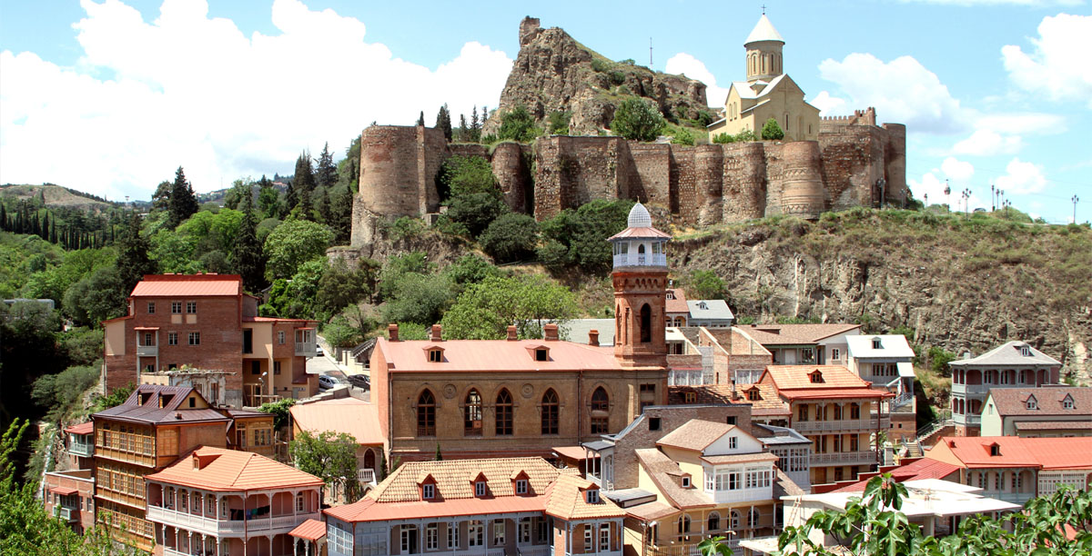
საქართველოში, ისტორიულად, ქალაქის მშენებლობას უპირატესობა ენიჭებოდა პლატოს, ბორცვებს ან მთის კალთებს. ასეთი მდებარეობა თავდაცვის საკიტყხებთან ერთად, უზრუნველყოფდა წვიმის წყლის ბუნებრივ ჩადინებას. ამავე დროს, ქალაქიდან ლამაზი ხედები იშლებოდა. ქალაქისთვის ადგილის შერჩევისას მნიშვნელობა ენიჭებოდა წლის მომარაგებას. ამიტომ, ქალაქები შენდებოდა მდინარის პირას, ან იმ მთებზე, სადაც მთის წყაროები იყო.ყველა ქალაქი მდებარეობდა გაბატონებულ მაღლობზე, რომელთაც ჰქონდათ ბუნებრივი ზღუდეები მდინარეებისა ან ღრმა ხევების სახით.

Slide 3
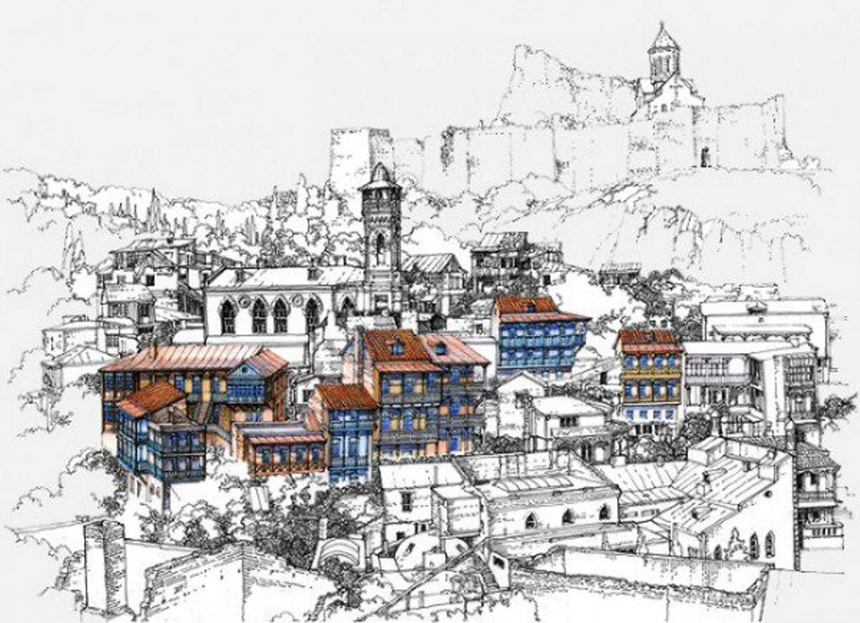
თბილისი ერთ-ერთი უძველესი ქალაქია; პირველი ცნობები თბილისის შესახებ IV საუკუნეს ეკუთვნის. ადრე შუა საუკუნეებში მას ჰქონდა ციხე-სიმაგრის სტატუსი და შედგებოდა ორი ძირითადი ნაწილისაგან: უძველესი დასახლებისა, კერძოდ თბილისის, და გამაგრებული ტერიტორიისგან - კალასაგან.

Slide 4
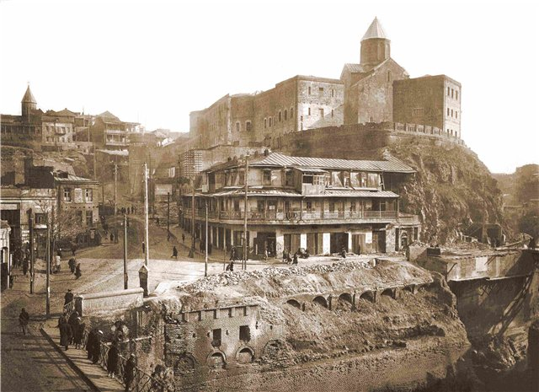
VI საუკუნეში ქალაქის უკვე არსებულ ორ ნაწილს, მდინარე მტკვრის მარჯვენა სანაპიროზე - კალასა და თბილისის უძველეს დასახლებას, დაემატა მესამე, მარცხენა სანაპიროზე მდებარე ნაწილი - სოღდებილი (ისანი) აშენდა მეტეხი. ამასთან, ერთად გაიზარდა კალაუბანი.

Slide 5
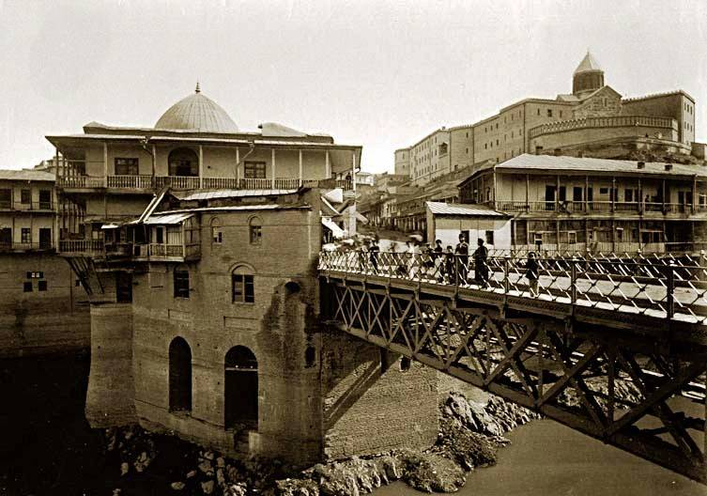
VII საუკუნეში იმ ადგილას, სადაც მტკვრის კალაპოტი ყველაზე მეტად ვიწროვდება, უკვე გადებული იყო უძველესი ხიდი, რომელიც კალას ისანთან აკავშირებდა (დღევანდელი ავლაბარი). VIII საუკუნეში ქალაქის დომინანტი კვლავ კალაა, ციტადელი, რომელიც გადაჰყურებს მთელ ქალაქს. ქალაქის ნაწილი კი, მდინარის მარჯვენა ნაპირის გაყოლებით ვაკეზე იყო განლაგებული. მეორე ნაპირზე, კლდის პირას, ახლანდელი მეტეხის ადგილას, სასაფლაო და “სადილეგო” . ამ სქემით თბილისი გვიან შუა საუკუნემდე არსებობდა (XIV-XV).

Slide 6
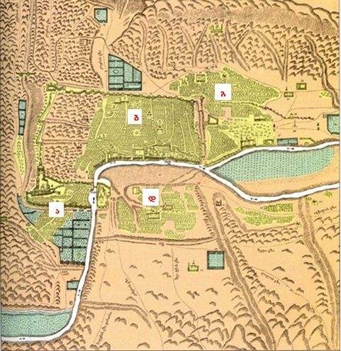
ვახუშტი ბატონიშვილის (ბაგრატიონის) გეგმის მიხედვით (1735 წ.), ქალაქი სამი ძირითადი ნაწილისაგან შედგებოდა. ეს იყო: კალა, აბანოთუბანი და სეიდაბადი. სწორედ ძველი ქალაქის ტერიტორიას ამ დროს საკუთრივ “თბილისი” ერქვა. ისანი - მტკვრის მარცხენა ნაპირზე მდებარეობდა და დანარჩენ ქალაქს ერთადერთი ხიდით უკავშირდებოდა (ისანს ავლაბარი XIV საუკუნიდან შეერქვა).
ა) ტფილისი ანუ სეიდაბადია გამოსახული, დღეს აბანოთუბანი. რუკის შუა ნაწილში გამოსახულია
ბ) კალა _ გალავნით შემოფაგლული ქალაქი და იქვე ქვემოთ ნარიყალას ზედა-ციხე. რუკაზე მარცხნივ აღნიშნულია
გ) გარეთუბანი, ტერიტორია დღევანდელ რუსთაველის პროსპექტსა და მტკვარს შორის. მტკვრის მარცხენა ნაპირზე კი
დ) მეტეხი და ავლაბარი. იქვე მარჯვნივ კი აღნიშნულია სოფლები ჩუღურეთი და ახალი სოფელი.

Slide 7
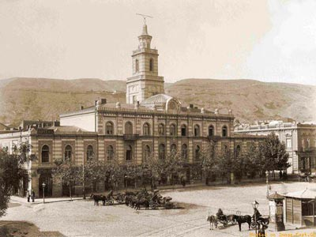
საქართველოს რუსეთთან მიერთების ფაქტმა, 1801 წელს, პოლიტიკური, სოციალური, ეკონომიკური ძვრების ფონზე XIX საუკუნის თბილისი - იმ დროინდელი ამიერკავკასიის ცენტრი, მიიყვანა ქალაქთმშენებლობითი ხარისხის და მასშტაბის ძირეულ ცვლილებამდე. პირველად თბილისში, მშენებლობამ მიიღო გეგმიური, წინასწარ განსაზღვრული ხასიათი, თუმცა ამ ვითარებამ არ გამორიცხა ქალაქის დიდი რაიონების განაშენიანების სტიქიური წარმოშობის ქაოტური პრაქტიკა.

Slide 8
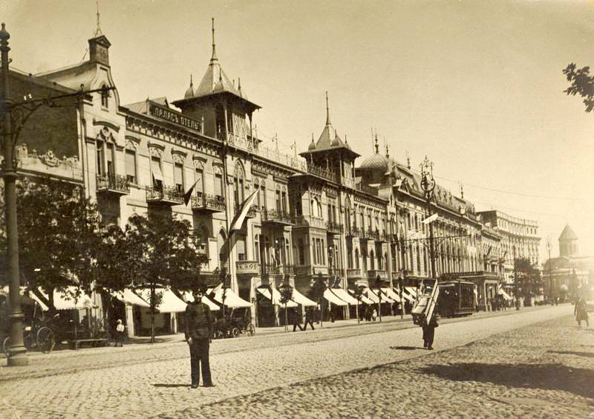
განაშენიანების მხრივ, ძველი თბილისის გეგმარებისგან განსხვავებით, რომელიც ქუჩების, შესახვევებისა და ჩიხების ჩახლართული, ქაოტური ქსელისგან შედგებოდა, XIX საუკუნის მშენებლობა გარკვეულ წესებს დაუმორჩილეს.
თბილისის მშენებლობაში პირველად ჩნდება გეგმიურობა, სავალდებულო წესები და ნორმები. ახალი უბნები წინასწარ იგეგმებოდა, წესდებოდა ქუჩების მიმართულება, სიგანე. ეს ყველაზე კარგათ გამოვლინდა სოლოლაკის და რუსთაველის (გოლოვინის) პროსპექტის უბნების განაშენიანებაზე.

Slide 9
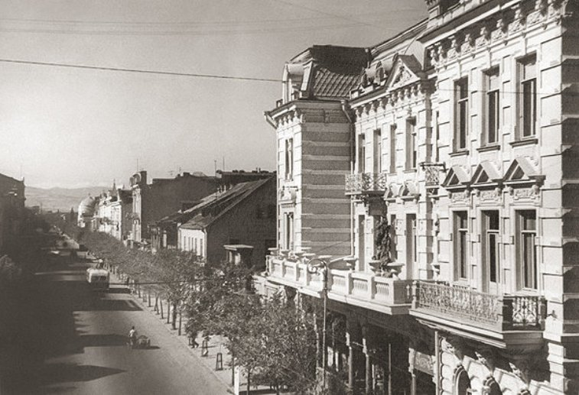
XIX საუკუნის პირველ ნახევარში მოისპო ქალაქის ზღუდეები და კარები. გაჩნდა ახალი უბნები: სოლოლაკის ბაღებისა და დღევანდელი რუსთაველის გამზირის ტერიტორიაზე; ქალაქს დაემატა სოფლები ჩუღურეთი და კუკია, ცოტა მოგვიანებით კი, ვერე და დიდუბის მხარე, ნავთლუღი და სხვა. კუკიის უშუალო გაგრძელებას წარმოადგენდა მის ჩრდილო-დასავლეთით მდებარე გერმანელების კოლონია “ალექსანდერდორფი” (ახლანდელი დავით აღმაშენებლის გამზირის მიდამოები), რომელიც 1819 წელს შეიქმნა.

Slide 10
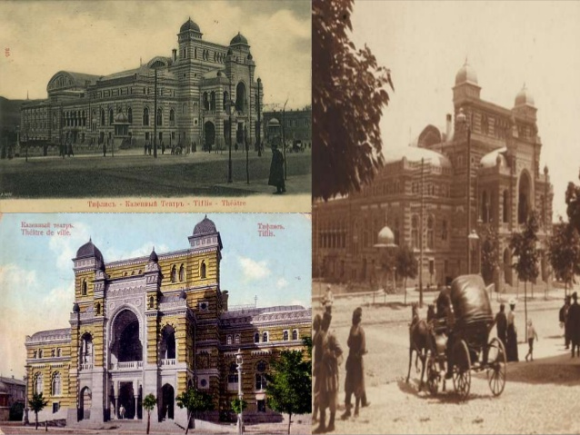
შენდება მრავალი სამრეწველო დანიშნულების ნაგებობა - რკინიგზის სადგური, ფაბრიკები და სახელოსნოები, ძველი ქარვასლების განახლება ხდება და დიდი სავაჭრო შენობებიც იგება, ეწყობა დიდი მასშტაბის სამრეწველო გამოფენები. არსდება სამეცნიერო დაწესებულებები - ობსერვატორია, ბოტანიკური ბაღი, სხვადასხვა სახის სასწავლებლები - გიმნაზიები, ინსტიტუტები, ლიცეუმები, სამხატვრო საზოგადოებები. ყალიბდება კავკასიური მუზეუმი. აღმავლობას განიცდის ქართული ტრადიციული თეატრი. თანდათან თბილისში იყრის თავს მთელი საქართველოს კულტურული ძალები.

Slide 11
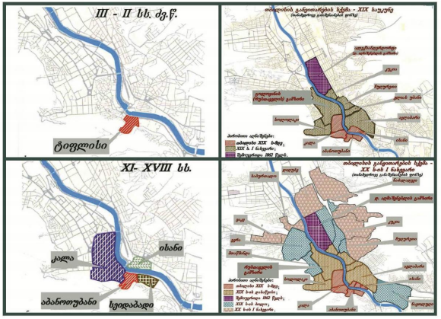
თბილისის ქალაქთმშენებლობითი განვითარების სქემები

Slide 12
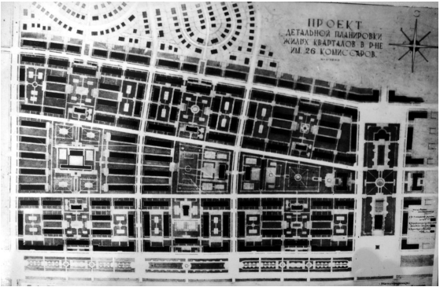
1950 - იანი წლების შუა ნაწილში რადიკალურად იცვლება, პოლიტიკური ძვრების ფონზე, ქალაქთმშენებლობის იდეოლოგია. იწყება საცხოვრებელი ფონდის მასიური მშენებლობა ტერიტორიების ექსტენსიური ათვისებით, რაც ტიპიური სახლების პროექტირებით და მშენებლობით ხორციელდებოდა. მაგრამ ქალაქის განვითარების ტემპები უსწრებდნენ გენგეგმაში აღნიშნულ პერიოდს. ტერიტორიული განვითარება მიემართებოდა დიღომის, ავჭალა- გლდანის და ლილოს მიმართულებით. ვითარდებოდა საბურთალოს, დიღომის, ავჭალის, ღრმა-ღელეს, 26 კომისრების ტერიტორიების ათვისება.
თბილისის, 26-კომისრების რაიონის საცხოვრებელი კვარტლების დეტალური დაგეგმარების პროექტის გეგმა.

Slide 13
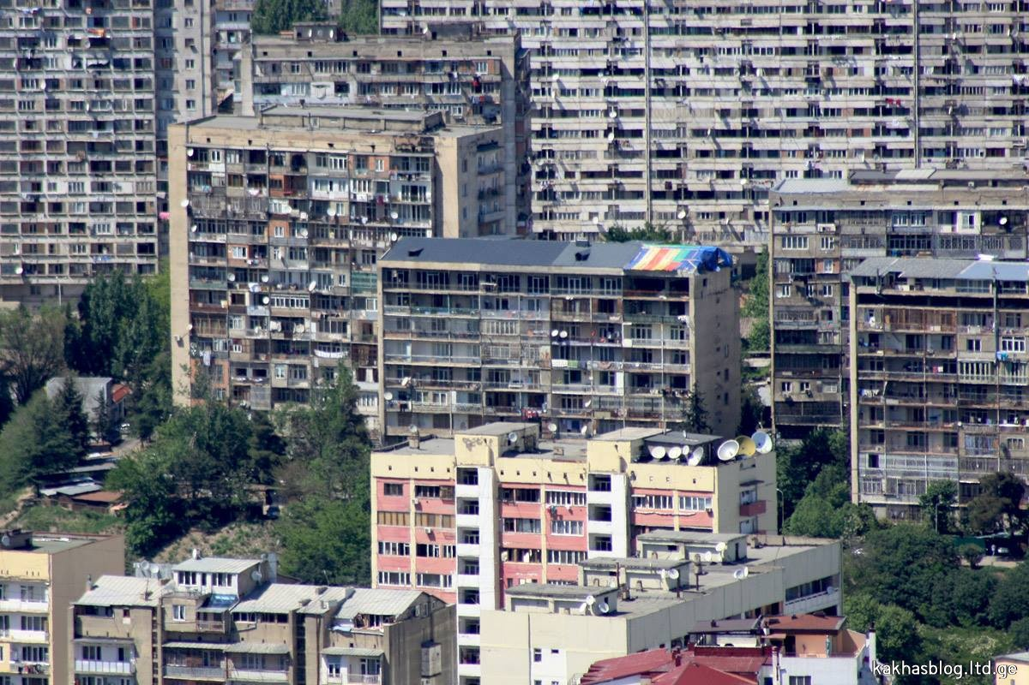
ევროპის ქვეყნების ქალაქებში, ასევე როგორც საბჭოთა თბილისში 50 – 80-იანი წლების პერიოდში მიმდინარეობდა მსხვილი საცხოვრებელი რაიონების პროექტირება და მშენებლობა. ქალაქთმშენებლები ცდილობდნენ შეექმნათ ქალაქში მცხოვრებთათვის ფუნქციური და „ჰუმანური“ გარემო, მაგრამ მიუხედავად უამრავი მცდელობისა, ვერ გაექცნენ ტიპობრივ პროექტირებას და უღიმღამო არქიტექტურის ტირაჟირებას. დაგეგმარების პრინციპების თვალსაზრისით თბილისის პირველი საცხოვრებელი რაიონები „საბურთალო“ და „ მესამე მასივი“ გამოირჩევა სქემატურობით, საცხოვრებელი სახლების მექანიკური განთავსებით. საცხოვრებელ სახლებს არ გააჩნია მყუდრო შიდა ეზოები, რაიონებს ასევე არ აქვს გამოკვეთილი საზოგადსოებრივი ცენტრი.
საბურთალო დღეს

Slide 14
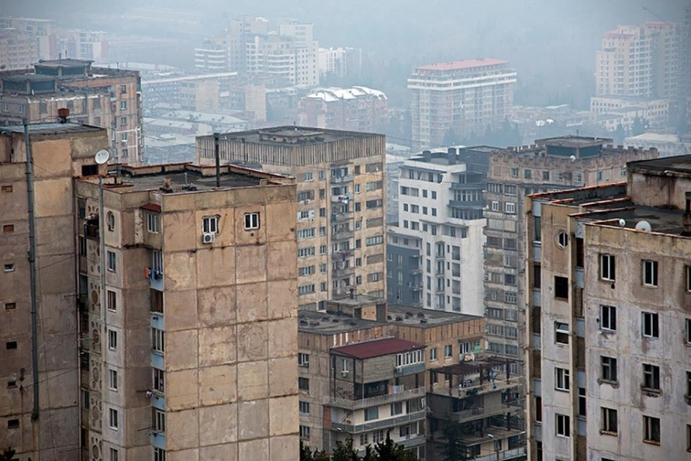
1970-1990 წლებში თბილისში პროექტირდება და შენდება უამრავი ახალი საცხოვრებელი მასივები, ხშირ შემთხვევაში მშენებლობა მიმდინარეობს საპროექტო წინადადებების ნაწილობრივ გაუთვალისწინებლობით, რამაც მიყვანა ეს რაიონები არქიტექტურული და ფუნქციური თვალსაზრისით დაუსრულებელ ორგანიზმებამდე. დღეს საჭიროა მათი გაკეთილშობილება: ახალი სარეკრიაციო ზონების შექმნა, საბავშვო და სპორტული ზონების კეთილმოწყობა და მოწესრიგება, ახალი საზოგადოებრი და სავაჭრო ცენტრების შექმნა, საცხოვრებელი სახლების რეკონსტრუქცია.

Slide 15
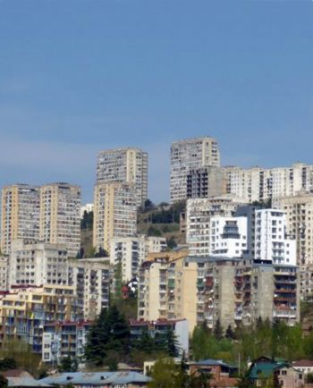
1992 - 2003 წლებში, მოსახლეობისათვის განკუთვნილი საზოგადოებრივი სივრცის ფართი თბილისში დრამატულად მცირდება, როგორც შეფარდებით, ასევე აბსოლუტური მნიშვნელობით. პარკების, სკვერების, საფეხმავლო გზების, ბავშთა სათამაშო და ღია სპორტული მოედნების რიცხვი დაეცა, ხოლო დარჩენილების ზომა შეიკვეცა და მადგან ბევრს ფართობი მოეჭრა ახალ კერძო მეპატრონეთა სასარგებლოდ.

Slide 16
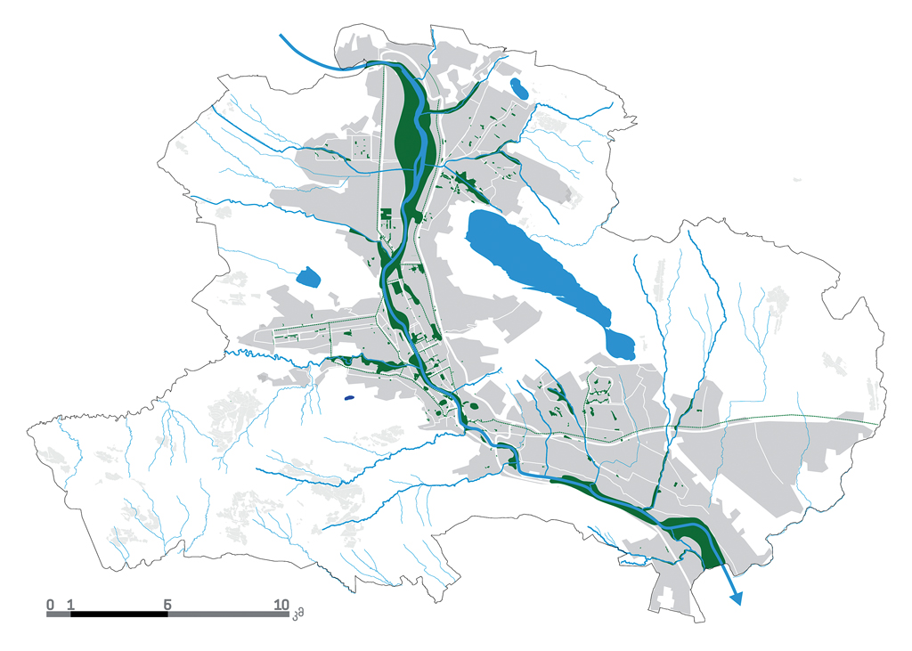
მსხვილი ქალაქების, მათ შორის თბილისის, გარემოს ეკოლოგიური მდგომარეობის შეფასებისას და ანალიზისას, აუცილებელია გათვალისწინებული იქნას ისეთი დარგების, საქმიანობებისა და ფაქტორების
ზემოქმედება, როგორებიცაა:
მრეწველობა, ტრანსპორტი,
მშენებლობა, მიწათსარგებლობა,
ენერგიისა და წყლის მოხმარება,
აგრეთვე ქალაქებში წარმოქმნილი ჩამდინარე წყლები,
მყარი ნარჩენები და სხვ.

Slide 17


კვლევები დამყარებულია შემდეგ ეკოლოგიურ მონაცემებზე:
ატმოსფერული ჰაერი
ზედაპირული წყლების ხარისხი
ხმაური
გამწვანება

Slide 18

გარემოს ხარისხის მდგომარეობა ეკოლოგიური მახასიათებლების გათვალისწინებით, მკვეთრად უარყოფითია ძველი თბილისის რაიონის სამივე მუნიციპალიტეტში: მთაწმინდა, სოლოლაკი, ორთაჭალა(მუნიციპალიტეტი1); ვერა, თამარ მეფე, აღმაშენებელი(მუნიციპალიტეტი 2), ქვედა ჩუღურეტი, ავლაბარი(მუნიციპალიტეტი3). მძიმე მდომარეობაა ვაკე-საბურთალოს რაიონში- კოსტავა, ბახტრიონი, დოლიძე (მუნიციპალიტეტი 9).
არსებული პრობლემების გადასაჭრელად საჭიროა ქვეყნის მთელი ტერიტორიის, მისი ნაწილების მოწესრიგება, ადამიანის საარსებო გარემოს ჰარმონიული განვითარება, ეკოლოგიური მსოფლმხედველობისა დანერგვა და ადამიანისა და გარემოს ურთიერთობის ჰარმონიზაცია.

Slide 19
გამოყენებული ლიტერატურა:
http://www.nplg.gov.ge/dlibrary/collect/0002/000570/D-%2C%20Mamuka%20Salukvadze.pdf
http://www.nplg.gov.ge/dlibrary/collect/0002/000425/Oquashvili%20Ni.pdf
Wikipedia.org
http://www.city.kvira.ge/2016/03/07/თბილისის-ურბანული-განვი-2/

Slide 20
მადლობას გიხდით ყურადღებისათვის!
☺

